Slide 1

Sistemas de Información en las Organizaciones
Presentado por:
Julian Camilo Riveros Fonseca - 1152057
Angie Estefania Jaimes Vergel - 1152037

Slide 2

¿Qué es un Sistema de Información en las Organizaciones?
Son conjuntos de componentes interrelacionados que recopilan, procesan, almacenan y distribuyen información relevante. Estos sistemas brindan datos para respaldar la toma de decisiones, la planificación y el control en las áreas funcionales de una organización. Incluyen hardware, software, datos, procedimientos y personas. Su propósito principal es proporcionar información precisa y oportuna para mejorar la eficiencia y efectividad de las operaciones comerciales. Los sistemas de información pueden ser transaccionales, de soporte a la toma de decisiones, de gestión del conocimiento, de colaboración y de inteligencia empresarial. Son fundamentales para adaptarse a un entorno empresarial cambiante y lograr una ventaja competitiva.

Slide 3
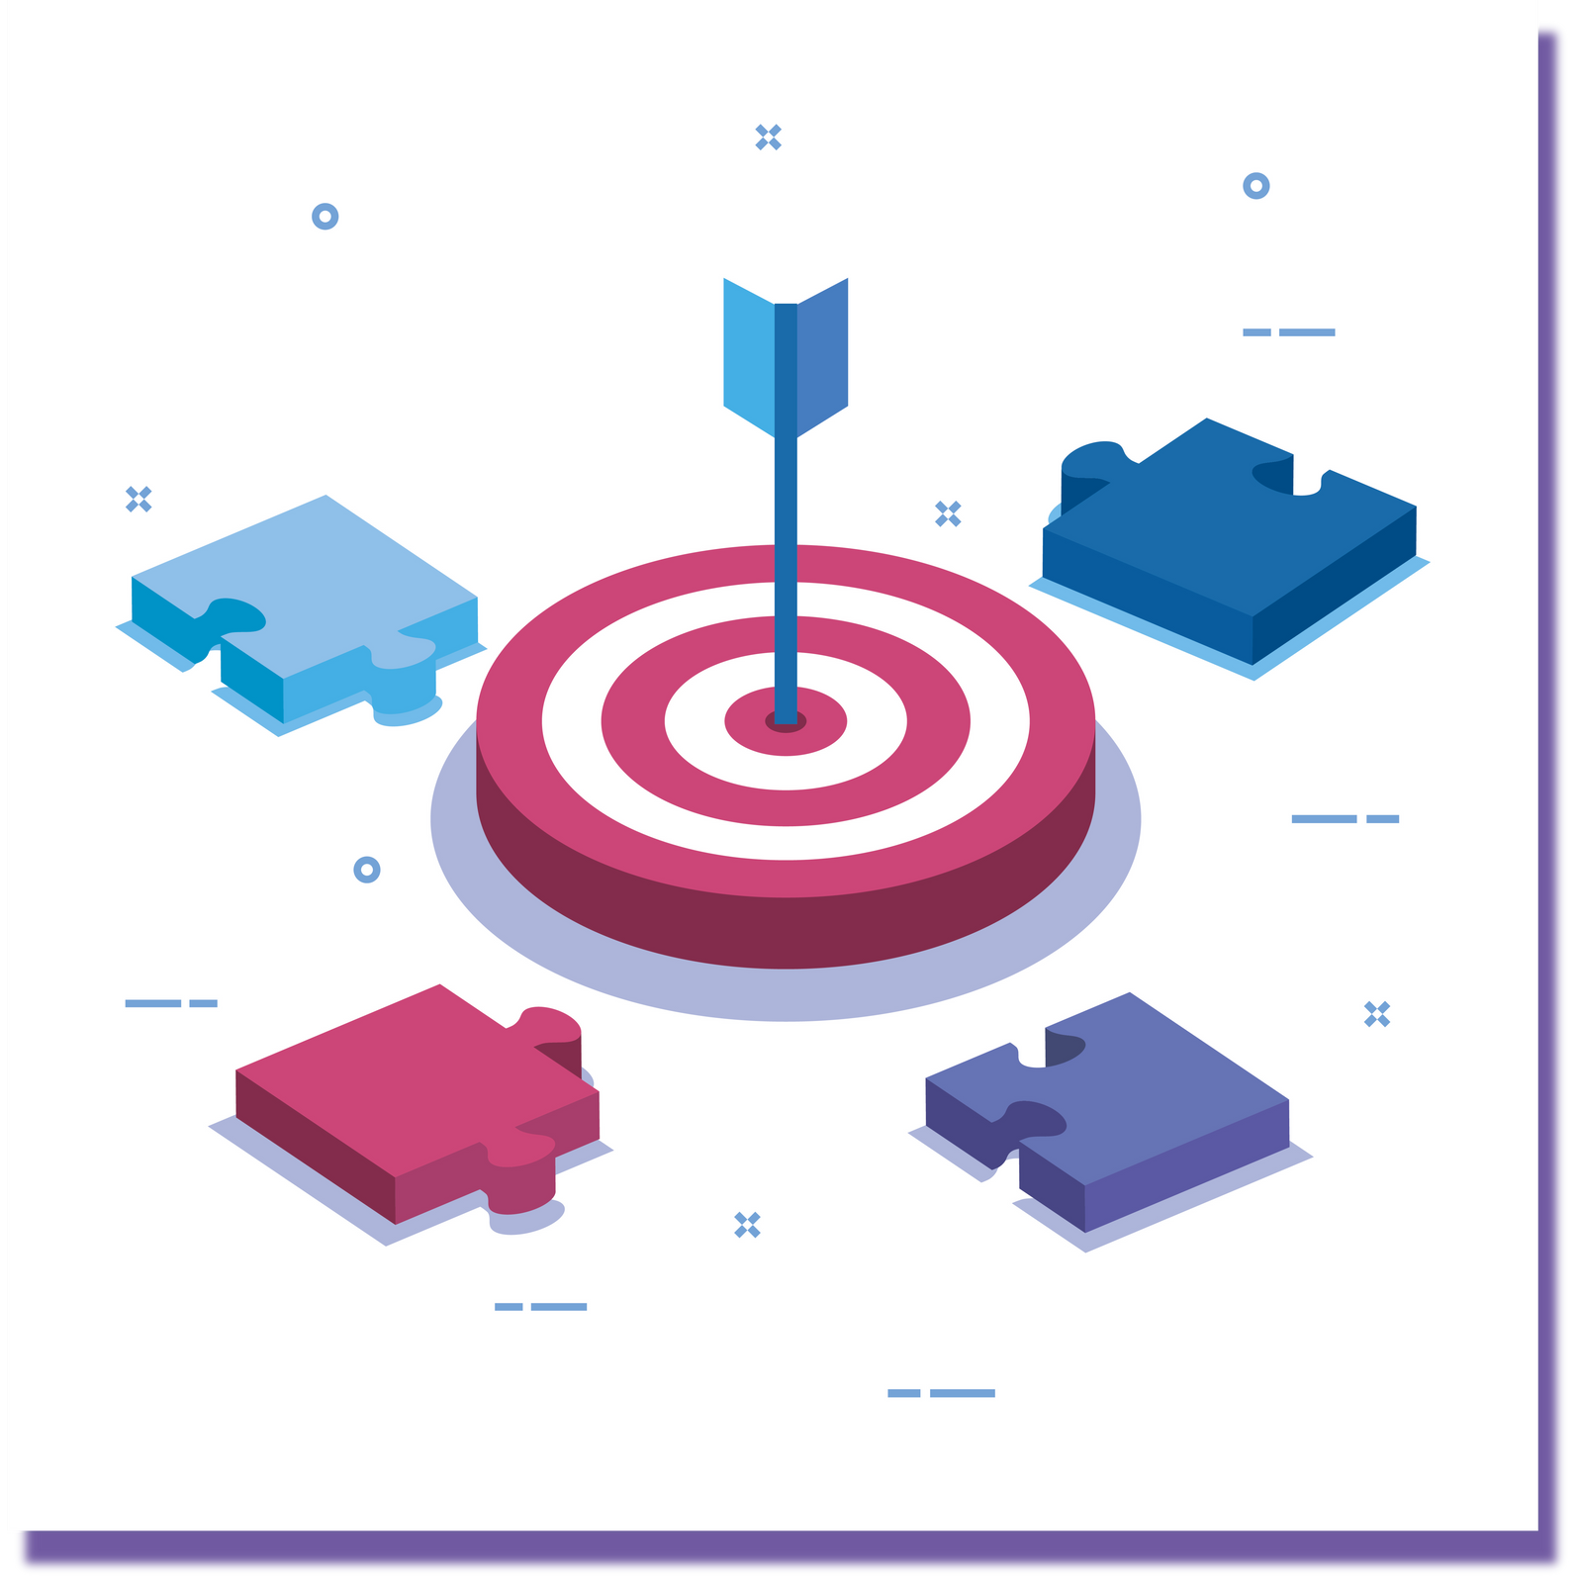
Importancia Estratégica
Los sistemas de información tienen una importancia estratégica fundamental en las organizaciones. Estos sistemas proporcionan una base sólida para la toma de decisiones, permitiendo acceder a información precisa y actualizada. Además, mejoran la comunicación interna y externa, optimizan los procesos empresariales y brindan ventajas competitivas. La integración de los sistemas de información garantiza la fluidez de la información entre los distintos departamentos y funciones. La gestión eficaz de los datos y el uso de tecnologías emergentes, como la inteligencia artificial y el aprendizaje automático, impulsan aún más el valor estratégico de los sistemas de información en las organizaciones.

Slide 4
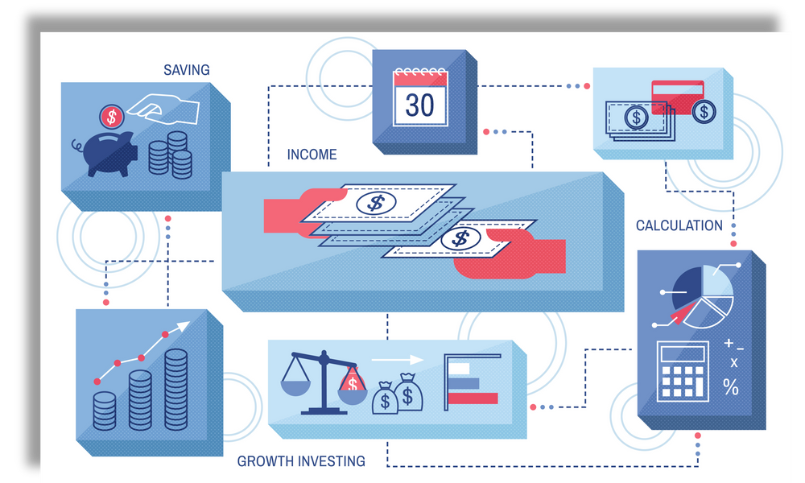

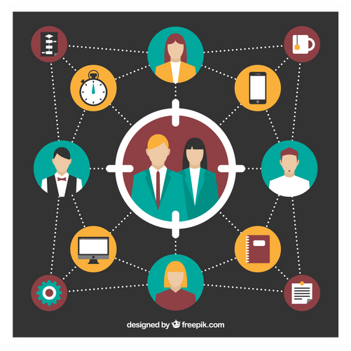

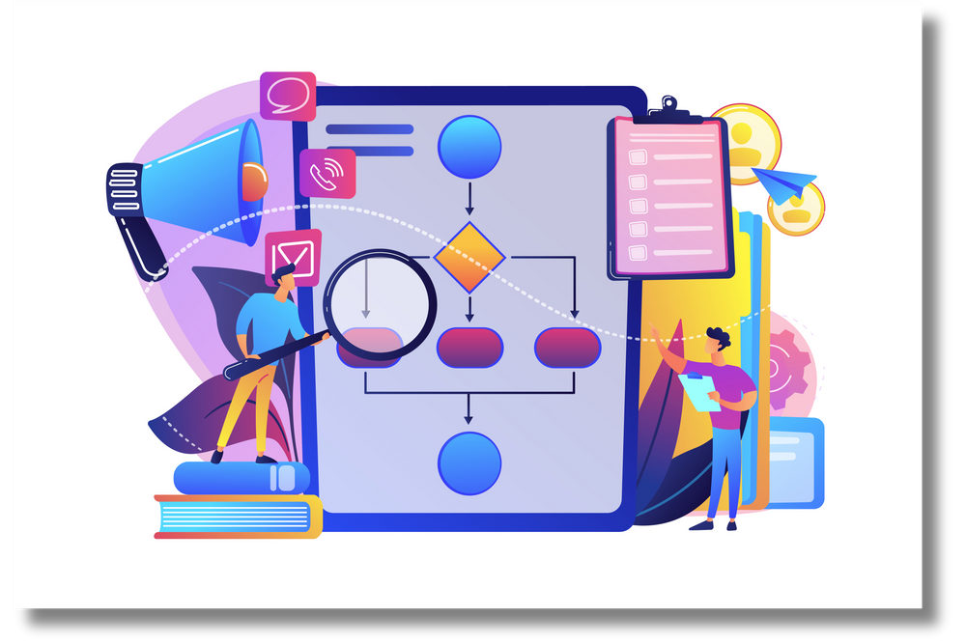
Tipos de Sistema de Información en las Organizaciones
SISTEMAS DE PROCESAMIENTO DE TRANSACCIONES (TPS)
son sistemas diseñados para capturar, almacenar y procesar transacciones diarias de una organización. Estas transacciones pueden incluir ventas, compras, pagos, registros de empleados, entre otros.
SISTEMAS DE INFORMACIÓN GERENCIAL (MIS)
Se utilizan para recopilar, organizar y resumir datos e información a nivel gerencial. Estos sistemas proporcionan informes y análisis periódicos que ayudan a los gerentes a tomar decisiones basadas en información actualizada y precisa. Los MIS suelen centrarse en áreas funcionales específicas de la organización, como finanzas, recursos humanos, ventas o producción.
SISTEMAS DE SOPORTE A DECISIONES (DSS)
Se utilizan para ayudar en el proceso de toma de decisiones no estructuradas o semiestructuradas. Estos sistemas proporcionan herramientas y modelos analíticos para ayudar a los gerentes a evaluar diferentes opciones y escenarios. Los DSS suelen incluir capacidades de análisis de datos, simulaciones y técnicas de modelado para respaldar la toma de decisiones complejas.

Slide 5
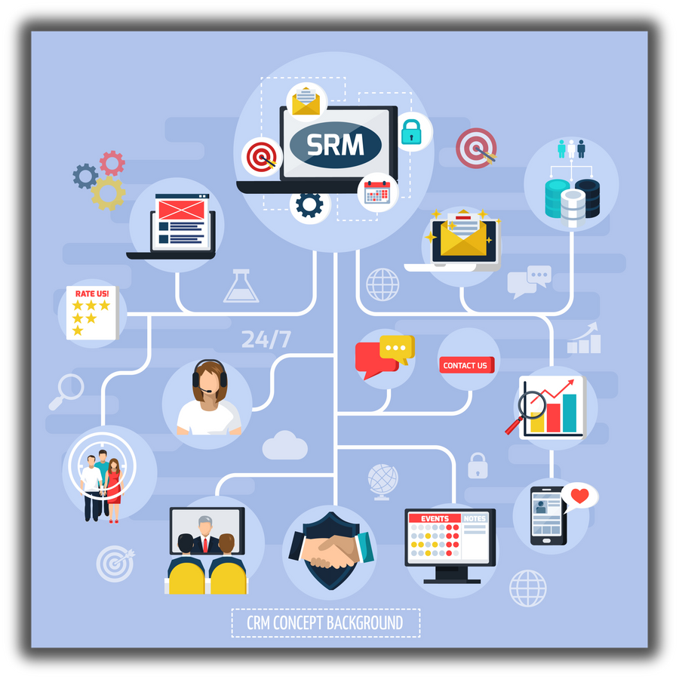

Tipos de Sistema de Información en las Organizaciones
SISTEMAS DE INFORMACIÓN EJECUTIVA (EIS)
Se enfocan en proporcionar información estratégica a los ejecutivos de alto nivel de una organización. Estos sistemas ofrecen informes y paneles de control que resumen la información clave necesaria para supervisar el rendimiento y tomar decisiones estratégicas. Los EIS suelen incluir indicadores clave de rendimiento (KPI) y otras métricas relevantes para la alta dirección.
SISTEMAS DE INFORMACIÓN EMPRESARIAL (ERP)
Son sistemas integrales que abarcan diferentes áreas y funciones de una organización. Estos sistemas permiten la integración de datos y procesos en tiempo real, abarcando desde la gestión de recursos humanos y finanzas hasta la cadena de suministro y el control de inventario. Los ERP son especialmente útiles para mejorar la eficiencia operativa y la colaboración entre los distintos departamentos de una organización.

Slide 6

Ventajas Competitivas que los Sistemas de Información Brindan a las Organizaciones
TOMA DE DECISIONES MEJORADA
Los sistemas de información proporcionan a los gerentes y ejecutivos información precisa y oportuna para respaldar la toma de decisiones. Esto les permite evaluar diferentes opciones, analizar datos relevantes y generar informes estratégicos
EFICIENCIA OPERATIVA
Los sistemas de información automatizan y agilizan los procesos empresariales, lo que mejora la eficiencia operativa de la organización. Al integrar y optimizar los flujos de trabajo, se reducen los errores, los tiempos de respuesta y los costos operativos.
INNOVACIÓN Y ADAPTABILIDAD
Al facilitar el acceso a información externa y análisis de mercado, los sistemas de información ayudan a las organizaciones a identificar tendencias emergentes, anticipar cambios en la industria y adaptarse rápidamente a nuevas condiciones competitivas.

Slide 7

Integración de sistemas de información de las organizaciones
La integración de sistemas de información de las organizaciones se refiere a la capacidad de diferentes sistemas y aplicaciones de trabajar de manera conjunta y compartir información de manera eficiente y efectiva. Es importante para asegurar la comunicación fluida y el intercambio de datos entre los diversos componentes de un sistema de información.
La integración de sistemas implica la conexión y la sincronización de diferentes sistemas, tanto internos como externos, con el objetivo de lograr una operación coherente y una gestión de datos consistente.

Slide 8
Beneficios de la integración de sistemas de información en las organizaciones
FLUJO DE INFORMACIÓN MEJORADO
Al integrar los sistemas, se permite un flujo de información más suave y eficiente entre los diferentes departamentos y áreas de la organización. Esto evita la duplicación de datos, errores y retrasos en la comunicación.
TOMA DE DECISIONES MÁS INFORMADA
La integración de sistemas permite acceder a información en tiempo real y en contextos más amplios. Esto brinda a los tomadores de decisiones una visión más completa y precisa de la situación, lo que les permite tomar decisiones más informadas y estratégicas.
ADAPTABILIDAD Y ESCALABILIDAD
Facilita la adaptación y el crecimiento de la organización, ya que permite la incorporación de nuevos sistemas y la expansión de la infraestructura de TI. Esto es especialmente relevante en un entorno empresarial en constante cambio donde las organizaciones necesitan estar preparadas para integrar nuevas tecnologías y sistemas emergentes.

Slide 9

Los sistemas de información empresariales se han constituido durante los últimos años como un elemento fundamental en las organizaciones. Un sistema de información no es únicamente un conjunto de programas y equipos informáticos los cuales se utilizan en la gestión diaria de la actividad productiva; su perspectiva se ha ampliado, evolucionando a lo largo del tiempo y de considerarse como una mera herramienta que disminuía la burocracia y facilitaba las transacciones ha pasado a considerarse un arma estratégica que permite a la organización lograr una ventaja competitiva sostenible. Por ello toda empresa ha de considerarlos en el proceso de planificación de la estrategia empresarial y a partir de ahí desarrollar dicho sistema de información del modo más conveniente según las necesidades de información de la organización y de la estructura interna de esta última.
Los Sistemas de Información, Evolución y Desarrollo
Trasobares, A. H. (2003). Los sistemas de información: evolución y desarrollo. Proyecto social: Revista de relaciones laborales, (10), 149-165.

Slide 10

Sistemas de información en las organizaciones: Una
alternativa para mejorar la productividad gerencial en las
pequeñas y medianas empresas
En la actualidad, la información basada en las innovaciones tecnológicas y el mejoramiento de los recursos humanos han sido difundidos como los medios principales para que las empresas desarrollen sus estrategias de negocio implementadas a través de la planificación estratégica, lo que conlleva a incrementos de la productividad, haciéndolas más competitivas y preparándolas para enfrentar los retos del futuro. En este
sentido, el presente artículo tiene como finalidad estudiar la importancia de los sistemas de información dentro
de las organizaciones, como una alternativa para aumentar los niveles de productividad y competitividad de las empresas, específicamente de las pequeñas y medianas empresas.
Prieto, A., & Martínez, M. (2004). Sistemas de información en las organizaciones: Una alternativa para mejorar la productividad gerencial en las pequeñas y medianas empresas. Revista de Ciencias Sociales (Ve), 10(2), 322-337.

Slide 11
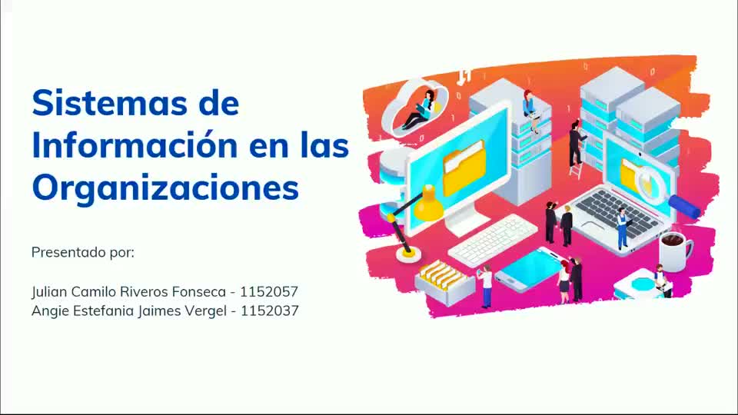
Video Informativo
Link del video

Slide 12

Mediador Digital de Aprendizaje (MDA)
LINK DEL MDA

Slide 13



Gracias por su Atención

